Slide 1
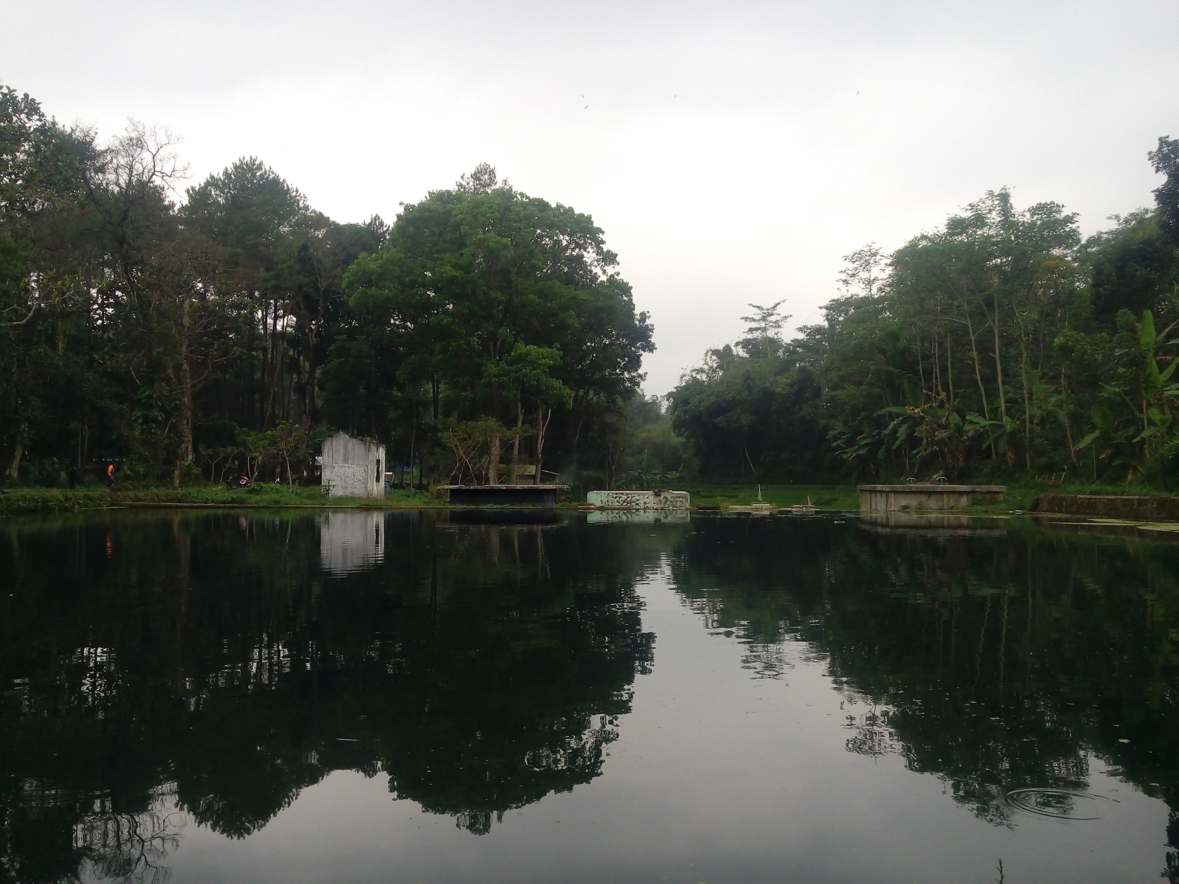
BINCANG DESA KEMANDIRIAN DESA DALAM TATA KELOLA
Senin, 27 Juli 2020
ABDUL WAHAB
TPPI Malang

Slide 2
DESA
KAMPUS
LSM
TPPI
PEMDA
KPMD
MEDIA
PEMERINTAH
PEM KAB/KOTA
BUMN
PERUSAHAAN
ORMAS

Slide 3
KAMPUS MERDEKA
MAGANG ATAU PRAKTIK KERJA
PROYEK KEMANUSIAAN
MENGAJAR DI SEKOLAH
PERTUKARAN PELAJAR
WIRAUSAHA
PENELITIAN ATAU RISET
PROYEK INDEPENDEN
PROYEK DI DESA
MERDEKA BELAJAR

Slide 4
TRI DHARMA PERGURUAN TINGGI
PENDIDIKAN
PENELITIAN
PENGABDIAN MASYARAKAT

Slide 5
PERJUANGAN DESA
PRA NKRI
ORDE BARU
Mencabut otonomi yang dipegang oleh Desa, sehingga Desa tidak memiliki kewenangan dalam mengatur kehidupan di dalam wilayahnya
Desa seolah hanya dijadikan sebagai obyek pembangunan, masyarakat Desa dianggap sebagai kelompok terbelakang yang perlu didisiplinkan.
ORDE LAMA
UU No 19 Tahun 1965 Tentang Desa Praja
Desa diberikan kewenangan untuk mengatur wilayahnya, memilih pemimpinnya dan mempunyai harta benda sendiri.
Dalam teritori Negara Indonesia terdapatlebih kurang 250 “Zelfbesturende landschappen” dan “Volksgemeenschappen”, seperti Desa di Jawa dan Bali, Nagari di Minangkabau, dusun dan marga di palembang dan sebagainya.
Daerah-daerah itu mempunyai susunan asli dan oleh karenanya dapat dianggap sebagai daerah yang istimewa
(Penjelasan UU No 6 Tahun 2014 tentang Desa dan M. Mujtabah dkk. 2017. Sejahtera dari Desa. Malang : Averroes Press.)
(M. Mujtabah dkk. 2017. Sejahtera dari Desa. Malang : Averroes Press.)
(Penjelasan pasal 18 UUD 1945 dalam Penjelasan UU No 6 Tahun 2014 tentang Desa)

Slide 6
ERA ......???
UU No 32 Tahun 2004 Tentang Pemerintahan Daerah, ditegaskan melalui PP No 72 tahun2005 tentang Desa
Kedudukannya sebagai organisasi pemerintahan yang berada dalam sistem Pemerintahan Kabupaten/Kota
ERA ......???
UU No 6 Tahun 2014 Tentang DESA
ERA REFORMASI
UU No 22 Tahun 1999 tentang Pemerintahan Daerah
Pemerintah Desa kembali diberi kewenangan yang lebih luas, dengan mengusung isu Pembaharuan Desa
(Penjelasan UU No 6 Tahun 2014 tentang Desa dan M. Mujtabah dkk. 2017. Sejahtera dari Desa. Malang : Averroes Press.)
(Penjelasan UU No 6 Tahun 2014 tentang Desa dan M. Mujtabah dkk. 2017. Sejahtera dari Desa. Malang : Averroes Press.)
Pengakuan terhadap hak asal usul
Masyarakat Desa sebagai Subjek Pembangunan
Desa berkedudukan diwilayah Kabupaten/Kota
(Penjelasan UU No 6 Tahun 2014 tentang Desa

Slide 7
DESA
KESATUAN MASYARAKAT
HUKUM
YANG MEMILIKI
BATAS WILAYAH
YANG BERWENANG UNTUK MENGATUR
DAN MENGURUS URUSAN
- PEMERINTAHAN,
- KEPENTINGAN MASYARAKAT SETEMPAT BERDASARKAN PRAKARSA MASYARAKAT,
- HAK ASAL USUL, DAN/ATAU HAK TRADISIONAL
YANG DIAKUI DAN DIHORMATI DALAM SISTEM PEMERINTAHAN NKRI

Slide 8
DESA ORGANISASI CAMPURAN (HYBRID)
MASYARAKAT
PEMERINTAHAN MASYARAKAT
MASYARAKAT BERPEMERINTAHAN
(SELF GOVERNING COMMUNITY)
PEMERINTAHAN
PEMERINTAHAN BERBASIS MASYARAKAT
PEMERINTAHAN LOKAL
(LOCAL SELF GOVERMENT)
DESA TIDAK IDENTIK DENGAN PEMERINTAH DESA DAN KEPALA DESA
DESA MENGANDUNG PEMERINTAHAN SEKALIGUS MASYARAKAT MEMBENTUK KESATUAN (ENTITAS) HUKUM
Sutoro Eko. 2015. Regulasi Baru, Desa Baru. Jakarta : Kemendesa PDTT

Slide 9
MASYARAKAT
PEMERINTAHAN DESA
(KADES,PAMONG,BPD)
DESA
LKD
LEMBAGA KEMASYARAKATAN DESA
(LPMD,PKK,KARTAR,RT,RW,DLL)

Slide 10
MASYARAKAT
KELOMPOK SENI BUDAYA
TOKOH AGAMA
TOKOH MASYARAKAT
KELOMPOK PENDIDIK
KELOMPOK
PEMUDA
KELOMPOK NELAYAN
KELOMPOK PERAJIN
KELOMPOK PEREMPUAN
KELOMPOK PEMERHATI DAN PERLINDUNGAN ANAK
KELOMPOK MASYARAKAT MISKIN
KELOMPOK
TANI
KELOMPOK
LAINNYA

Slide 11
IMPLEMENTASI UU DESA
KEWENANGAN DESA MELIPUTI
KEWENANGAN DI BIDANG PENYELENGGARAAN PEMERINTAHAN DESA
PELAKSANAAN PEMBANGUNAN DESA
PEMBINAAN KEMASYARAKATAN DESA
PEMBERDAYAAN MASYARAKAT DESA
Berdasarkan prakarsa masyarakat, hak asal usul, dan adat istiadat
Pasal 18 UU No 6 tahun 2014 tentang Desa

Slide 12
KEWENANGAN DESA
PENYELENGGARAAN PEMERINTAHAN DESA
PELAKSANAAN PEMBANGUNAN DESA
PEMBINAAN KEMASYARAKATAN DESA
PEMBERDAYAAN MASYARAKAT DESA

Slide 13
KEWENANGAN DESA
UU 6/2014 psl 19
Kewenangan berdasarkan hak asal usul
Kewenangan lokal berskala Desa
Kewenangan yang ditugaskan oleh Pemerintah, Pemerintah Daerah Provinsi atau Pemerintah Kabupaten/Kota
Kewenangan yang ditugaskan oleh Pemerintah, Pemerintah Daerah Provinsi atau Pemerintah Kabupaten/Kota
Di jelaskan dalam penjelasan UU 6/2014
Hak asal usul
Adalah hak yang merupakan
warisan yang masih hidup
dan prakarsa desa atau prakarsa masyarakat desa
sesuai dengan perkembangan kehidupan masyarakat
Kewenangan lokal berskala desa
Adalah kewenangan untuk
mengatur dan mengurus kepentingan masyarakat desa
yang telah dijalankan oleh desa atau mampu dan efektif dijalankan oleh desa atau yang muncul karena perkembangan desa dan prakarsa masyarakat dessa

Slide 14
PP 43/2014 ---- PP 47/2015 Psl 34
(1) Kewenangan Desa berdasarkan hak asal usul paling sedikit terdiri atas:
a. Sistem organisasi masyarakat adat
b. Pembinaan kelembagaan masyarakat
c. Pembinaan lembaga dan hukum adat
d. Pengelolaan tanah kas Desa
e. Pengembangan peran masyarakat Desa.
(2) Kewenangan lokal berskala Desa paling sedikit terdiri atas kewenangan:
a. Pengelolaan tambatan perahu
b. Pengelolaan pasar Desa
c. Pengelolaan tempat pemandian umum
d. Pengelolaan jaringan irigasi
e. Pengelolaan lingkungan permukiman masyarakat Desa
f. Pembinaan kesehatan masyarakat dan pengelolaan pos pelayanan terpadu
g. Pengembangan dan pembinaan sanggar seni dan belajar
h. Pengelolaan perpustakaan Desa dan taman bacaan
i. Pengelolaan embung Desa
j. Pengelolaan air minum berskala Desa
k. Pembuatan jalan Desa antar permukiman ke wilayah pertanian.

Slide 15
PERMENDESA 1/2015 (Psl 2 & 5) PEDOMAN KEWENANGAN BERDASAR HAK ASAL USUL DAN KEWENANGAN LOKAL BERSKALA DESA
Ruang lingkup kewenangan berdasarkan hak asal usul Desa meliputi:
a. Sistem organisasi perangkat Desa
b. Sistem organisasi masyarakat adat
c. Pembinaan kelembagaan masyarakat
d. Pembinaan lembaga dan hukum adat
e. Pengelolaan tanah kas Desa
f. Pengelolaan tanah Desa atau tanah hak milik Desa yang menggunakan sebutan setempat
g. Pengelolaan tanah bengkok
h. Pengelolaan tanah pecatu
i. Pengelolaan tanah titisara
j. Pengembangan peran masyarakat Desa

Slide 16
Kriteria kewenangan lokal berskala Desa meliputi:
a. Kewenangan yang mengutamakan kegiatan pelayanan dan pemberdayaan masyarakat
b. Kewenangan yang mempunyai lingkup pengaturan dan kegiatan hanya di dalam wilayah dan masyarakat Desa yang mempunyai dampak internal Desa
c. Kewenangan yang berkaitan dengan kebutuhan dan kepentingan sehari-hari masyarakat Desa
d. Kegiatan yang telah dijalankan oleh Desa atas dasar prakarsa Desa
e. Program kegiatan pemerintah, pemerintah provinsi, dan pemerintah kabupaten/kota dan pihak ketiga yang telah diserahkan dan dikelola oleh Desa
f. Kewenangan lokal berskala Desa yang telah diatur dalam peraturan perundang-undangan tentang pembagian kewenangan pemerintah, pemerintah provinsi, dan pemerintah kabupaten/kota.

Slide 17
IMPLEMENTASI UU DESA
UUD
1945
Pasal 18 18B ayat (2)
Negara mengakui dan menghormati kesatuan-kesatuan masyarakat hukum adat beserta hak-hak tradisionalnya sepanjang masih hidup dan sesuai dengan perkembangan masyarakat dan prinsip NKRI yang diatur dalam undang-undang
UU 6
2014
Tentang Desa
PP 43 2014
PP 47 2015
Pasal 128
Pemberdayaan masyarakat Desa dilaksanakan dengan pendampingan dalam perencanaan, pelaksanaan, dan pemantauan pembangunan Desa dan Kawasan Perdesaan (Pasal 112 ayat 4)
(1) Pemerintah dan pemerintah daerah menyelenggarakan pemberdayaan masyarakat Desa dengan pendampingan secara berjenjang sesuai dengan kebutuhan.
(2) Pendampingan masyarakat Desa sebagaimana dimaksud pada ayat (1) secara teknis dilaksanakan oleh satuan kerja perangkat daerah kabupaten/kota dan dapat dibantu oleh tenaga pendamping profesional, kader pemberdayaan masyarakat Desa, dan/atau pihak ketiga

Slide 18
IMPLEMENTASI UU DESA
Tentang Pendampingan Desa
PERMENDESA
3/2015
Kementerian Desa PDTT
PERPRES
12/2015
TPP
Tenaga Pendamping Lokal Desa
Tenaga Pendamping Teknis
KPMD
Kader Pemberdayaan Masyarakat Desa berasal dari unsur masyarakat yang dipilih oleh Desa
PIHAK KETIGA
Lembaga Swadaya Masyarakat
Perusahaan
Tenaga Ahli Pemberdayaan Masyarakat
Perguruan Tinggi
Organisasi Kemasyarakatan
Tenaga Pendamping Desa

Slide 19
TENAGA PENDAMPING PROFEIONAL
TENAGA PENDAMPING LOKAL DESA
YANG BERTUGAS DI DESA
UNTUK MENDAMPINGI DESA DALAM
PENYELENGGARAAN PEMERINTAHAN DESA,
KERJA SAMA DESA,
PENGEMBANGAN BUM DESA,
DAN PEMBANGUNAN YANG BERSKALA LOKAL DESA
TENAGA PENDAMPING DESA
YANG BERTUGAS DI KECAMATAN
UNTUK MENDAMPINGI DESA DALAM
PENYELENGGARAAN PEMERINTAHAN DESA,
KERJA SAMA DESA,
PENGEMBANGAN BUM DESA,
DAN PEMBANGUNAN YANG BERSKALA LOKAL DESA
TENAGA PENDAMPING TEKNIS
YANG BERTUGAS DI KECAMATAN
UNTUK MENDAMPINGI DESA DALAM
PELAKSANAAN PROGRAM
DAN KEGIATAN SEKTORAL
TENAGA AHLI PEMBERDAYAAN MASYARAKAT
YANG BERTUGAS MENINGKATKAN KAPASITAS TENAGA PENDAMPING
DALAM RANGKA PENYELENGGARAAN PEMERINTAHAN DESA,
PELAKSANAAN PEMBANGUNAN DESA,
PEMBINAAN KEMASYARAKATAN DESA,
DAN PEMBERDAYAAN MASYARAKAT DESA
PP 43/2014 ---- PP 47/2015 Psl 129

Slide 20
TUPOKSI
Mendampingi Desa dalam penyelenggaraan pembangunan Desa dan pemberdayaan masyarakat Desa
Perencanaan, pelaksanaan, dan pemantauan terhadap pembangunan Desa dan pemberdayaan masyarakat Desa
Melaksanakan pengelolaan pelayanan sosial dasar, pengembangan usaha ekonomi Desa, pendayagunaan sumber daya alam dan teknologi tepat guna, pembangunan sarana prasarana Desa, dan pemberdayaan masyarakat Desa
Peningkatan kapasitas bagi Pemerintahan Desa, lembaga kemasyarakatan Desa dalam hal pembangunan dan pemberdayaan masyarakat Desa
Pengorganisasian kelompok-kelompok masyarakat Desa
Peningkatan kapasitas bagi Kader Pemberdayaan Masyarakat Desa dan mendorong terciptanya kader-kader pembangunan Desa yang baru
Permendesa 3/2015 psl 11 & 12

Slide 21
TUJUAN PENDAMPINGAN DESA
Meningkatkan
kapasitas,
efektivitas
dan akuntabilitas
pemerintahan desa
dan pembangunan Desa
Meningkatkan
prakarsa,
kesadaran
dan partisipasi
masyarakat Desa
dalam pembangunan
Desa yang partisipatif
Meningkatkan
sinergi program
pembangunan Desa
antarsektor
Mengoptimalkan
aset lokal Desa secara
emansipatoris
Permendesa 3/2015 Psl 2

Slide 22
PEMBANGUNAN DESA
PERENCANAAN
PELAKSANAAN
PENGAWASAN
PELAPORAN
PERTANGGUNG
JAWABAN
PARTISIPATIF
TRANSPARAN
AKUNTABEL

Slide 23
MUSYAWARAH DESA (MUSDES)
MUSYAWARAH DUSUN/KELOMPOK
MUSYAWARAH RENCANA PEMBANGUNAN DESA (MUSRENBANGDES)

Slide 24
DOKUMEN PERENCANAAN DESA
RENCANA PEMBANGUNAN JANGKA MENENGAH DESA
RPJMDesa
(1 Periode/6 tahun)
RENCANA KERJA PEMERINTAH DESA
RKPDesa
(Tiap 1 Tahun)
ANGGARAN PENDAPATAN BELANJA DESA
APBDesa
(Tiap 1 Tahun)

Slide 25
STAKEHOLDER
DESA
KAMPUS
LSM
TPPI
PEMDA
KPMD
MEDIA
PEMERINTAH
PEM KAB/KOTA
BUMN
PERUSAHAAN
ORMAS

Slide 26
DESA MEMBANGUN I N D O N E S I A
T E R I M A K A S I H

